Slide 1
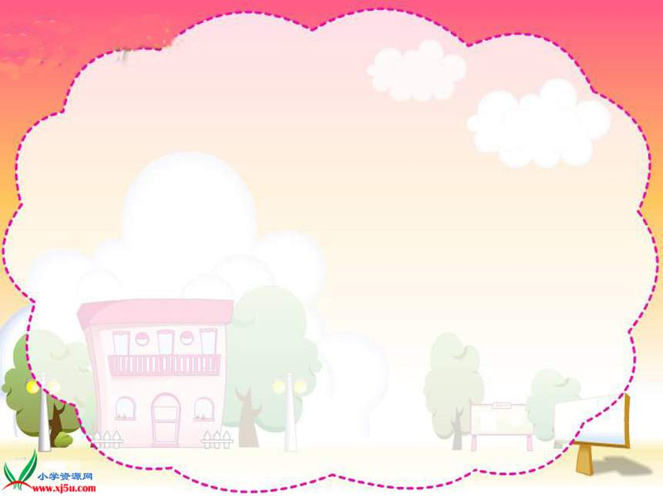
苏教版语文二年级下册第六单元
学棋

Slide 2

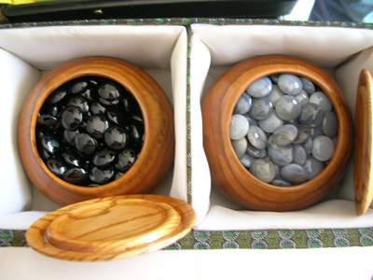
qí
棋子

Slide 3
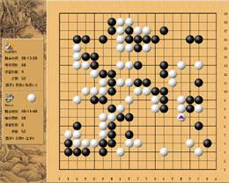
围棋

Slide 4
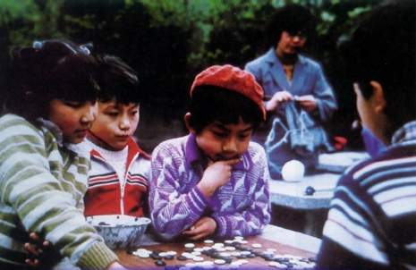
下围棋

Slide 5


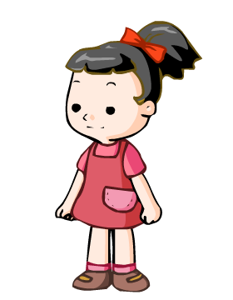
听课文朗读，要求：
1.借助拼音读准字音。
2.给自然段标上序号。

Slide 6
认一认，读一读，写一写。
zhì
弓箭 专心致志 天鹅
听讲 围棋 动作

Slide 7
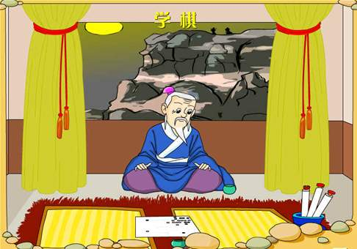
听朗读,说说课文讲了什么。

Slide 8

品读
古时候，有一位下围棋的能手，名叫秋，他的棋艺远近闻名。
棋艺：下棋的本领、技术。
yán jiū
能手：下围棋很有研究、棋艺高超的人。
远近闻名：不管在近处还是在远处都很有名。

Slide 9

你能用“一边······一边······”造句吗？
品读
一个学生专心致志，一边听一边看老师在棋盘上布子，有不明白的地方还要问上几句。
听
看
问
专心致志

Slide 10
品读
另一个学生呢，听着听着就走了神儿，好像看到一只美丽的天鹅正从远处飞来。他想，要是用弓箭把它射下来该有多好哇！想着想着，双手不由得做出了拉弓射箭的动作。

Slide 11
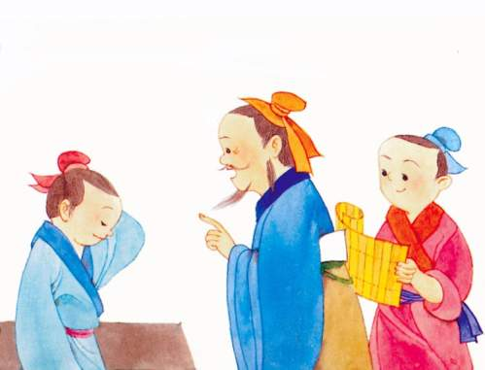
品读
后来，一个学生成了出色的棋手，而另一个学生棋艺一直没有多大长进。

Slide 12

老师这里还有一篇文章《吃墨水》，讲了陈毅爷爷小时候的事情，请回家去读读，看看这篇文章和我们刚学过的这篇课文有什么相同和不同的地方。你又能获得什么启示?请把你的感想写在周记本里，和老师来交流。

Slide 13
mò
吃墨水
yì
陈毅爷爷小时候非常喜欢读书。
jiàng
有一次，他正在看书，妈妈端来饼和芝麻酱，叫
zhàn
他蘸着吃。他一边看书，一边吃饼。书桌上有一个大
mò zhàn
墨盒，他竟把饼蘸到墨盒里，一口一口吃得很香。妈
mò
妈走进屋，看到他满嘴都是墨，吃惊地叫了起来。这
zhàn jiàng mò
时，他才发现蘸的不是芝麻酱，而是墨水。

Slide 14
妈妈一边责怪他，一边心疼地拉他去
shù mò
漱口。他却笑着说：“没关系!吃点墨水好
mò
哇，我肚子里的墨还太少呢!

Slide 15
谢谢指导

